Slide 1

Python编程基础 · 12周·48课时
W05 · 第9次课
设备的家族谱系
工单 0.4
工业设备继承体系
本节（上）：基础实现 · 概念打底 + D/C层保底
设备类型多样：共性(编号启停)+个性(PLC扫描周期/变频器频率)。构建基类+子类继承体系。
重庆两江智造集团 · 双创中心302实训室 · V1重制版（easyslides规范）

Slide 2
安全与合规警示（操作前必读）
1. 上机前确认本工位电源开关与急停位置，确认设备处于安全状态。
2. 涉及接线的操作一律先断电、后验电、再作业，禁止带电插拔。
3. 身体任何部位不进入设备运动/散热区域，长发束起，不佩戴悬垂饰物。
4. 调试程序前先静态检查、再低速小样本试运行，确认无异常后放大规模。
5. 任何不确定或异常情况，立即停止操作并报告指导教师，不擅自处置。
以上任一条违反，本次任务按课程标准「安全规范一票否决」条款记 0 分并中止实训。

Slide 3
课程定位
COURSE MAP
这门课站在哪：定位与出路
四年后你手里的证书与岗位，都从这门课出发
课程性质
面向岗位
专业核心基础课：零基础新生的编程第一课（模块0-2贯通）
工业数据采集技术员 / 边缘计算运维 / 平台运维员
对接证书
课程衔接
Python开发（工信部）· AI应用实践 · 企业应用实施工程师
前：计算机文化基础 → 本课12周 → 后：AI应用基础/项目实战
本课程路线图（当前周高亮）
W1
开发环境
W2
条件判断
W3
循环结构
W4
类与对象
W5
继承与多
W6
异常处理
W7
容器与字
W8
文件I/
W9
jieb
W10
Pill
W11
网络编程
W12
综合项目
Python编程基础 · V1 · W05-09
02 / 22

Slide 4
剧情情境
SCENARIO · 两江智造
车间今天发生了什么
连续剧情 · 你（小郑）的第9次出场
设备类型多样：共性(编号启停)+个性(PLC扫描周期/变频器频率)。构建基类+子类继承体系。
本课工单
0.4 · 工业设备继承体系
交付要点
Device基类+PLC/VFD子类(super().__init__)
交付要点
子类新增scan_ms/set_freq并覆盖start
出场人物
王主任
李姐
小郑
Python编程基础 · V1 · W05-09
03 / 22

Slide 5
学习目标
GOALS & FLOW
这节课结束时，你能做到
目标可测量：及格线/优秀线写在工单上
知识目标
能力目标
素质目标
掌握继承的基本语法与方法覆盖；理解多态的实现机制；了解封装与访问控制约定。
能够设计基类与子类继承体系并演示多态调用；能够编写含docstring的规范代码；代码规范率≥80%。
理解“复用与扩展”的系统思维，认识代码复用在大型工业系统中的维护价值。
检验：口头复述+快答2题
检验：工单运行通过+截图
检验：同桌互查代码规范
课堂节奏（80分钟）
1.Device基类+…
2.子类新增scan_…
3.docstring…
节奏纪律：讲10分钟必须动手一次；实操环节教师只答疑不代写——卡住先查《报错翻译对照表》，再举手。
Python编程基础 · V1 · W05-09
04 / 22

Slide 6
01
本章聚焦：继承与多态——重点： · 继承语法与方法覆盖；super()… · 难点：
知识精讲 · 讲透每个概念
01
继承is-a
("继承的本质是'复用图纸'：子类自动拥有父类全部属性方法，再加自…
02
super().__in
('super().__init__()显式调用父类构造器——子类…
03
方法覆盖
("方法覆盖=子类重写同名方法遮住父类版：同名同签名，子类实例调到…
本章产出：四要素详解页×3 · 图解页×3 · 可跟打代码页×2 · 工单与分层工单各1份
Python编程基础 · V1 · W05-09

Slide 7
知识精讲 · 四要素
KNOWLEDGE B01
B01 继承is-a
定义 → 场景 → 实例 → 误区：一次讲透
定义
使用场景
继承=领家族遗产：泵是设备的一种，白得父类全部成员
原理：继承的本质是'复用图纸'：子类自动拥有父类全部属性方法，再加自己的新料——is-a关系成立才用继承
Pump/Fan/Motor都有编号温度——共性抽到父类不复制
怎么判断：PLC是设备(有编号能启停)但多了扫描周期——Device做父类、PLC做子类；'为了复用而硬凑关系'是误用
应用实例
扩展与误区
class Pump(Device): pass ←一行白得全部
逐行看：class PLC(Device): 括号里写父类——PLC不写start也直接会（继承来的）；plc=PLC('P1',cycle=100) 既填父类字段也填新增字段
误区：能用'是一种'说出来才继承——'汽车和轮子'是组合不是继承
进阶：组合优于继承：'设备有传感器'用成员变量不用继承；is-a用继承、has-a用组合——选错方向后期重构很痛
Python编程基础 · V1 · W05-09
06 / 22

Slide 8
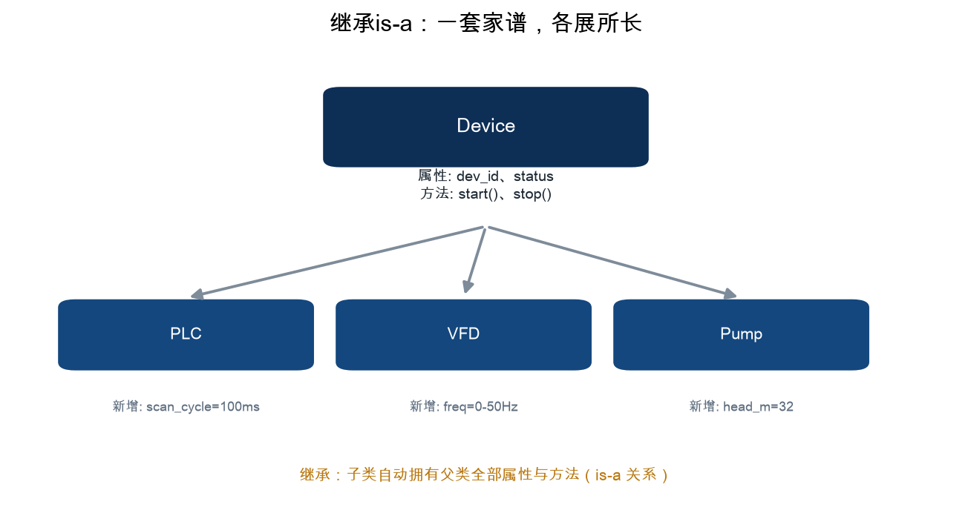
知识精讲 · 图解
VISUAL · B01
继承is-a：一张图看懂
图优先：先看图再回头读代码
四个观察点
1
子类自动拥有父类全部属性方法
2
同名方法覆盖 = 多态：同一指令不同行为
3
追问：误区：能用'是一种'说出来才继承——'汽车和轮子'是组合不是继承
一句话：继承=领家族遗产：泵是设备的一种，白得父类全部成员
何时用：Pump/Fan/Motor都有编号温度——共性抽到父类不复制
Python编程基础 · V1 · W05-09
07 / 22

Slide 9
知识精讲 · 四要素
KNOWLEDGE B02
B02 super().__init__
定义 → 场景 → 实例 → 误区：一次讲透
定义
使用场景
super()=先给父类办出厂手续，再办子类自己的
原理：super().__init__()显式调用父类构造器——子类重写__init__会遮住父类的，不调super父类字段就没初始化
子类新增流量属性时不能丢父类的编号
怎么判断：子类__init__第一行几乎必写super().__init__(父类参数)——先把父类的档建好，再补自己的新料
应用实例
扩展与误区
def __init__(self,code,flow): super().__init__(code)
逐行看：def __init__(self,dev_id,cycle): super().__init__(dev_id) 父类字段先建；self.cycle=cycle 新字段后补——顺序错了字段…
误区：漏super()→父类属性全空——继承第一大坑，自查看print
进阶：super()走MRO顺序不是'只找父类'（多继承场景按C3线性化）；Python3可省参数直接super().__init__()
Python编程基础 · V1 · W05-09
08 / 22

Slide 10
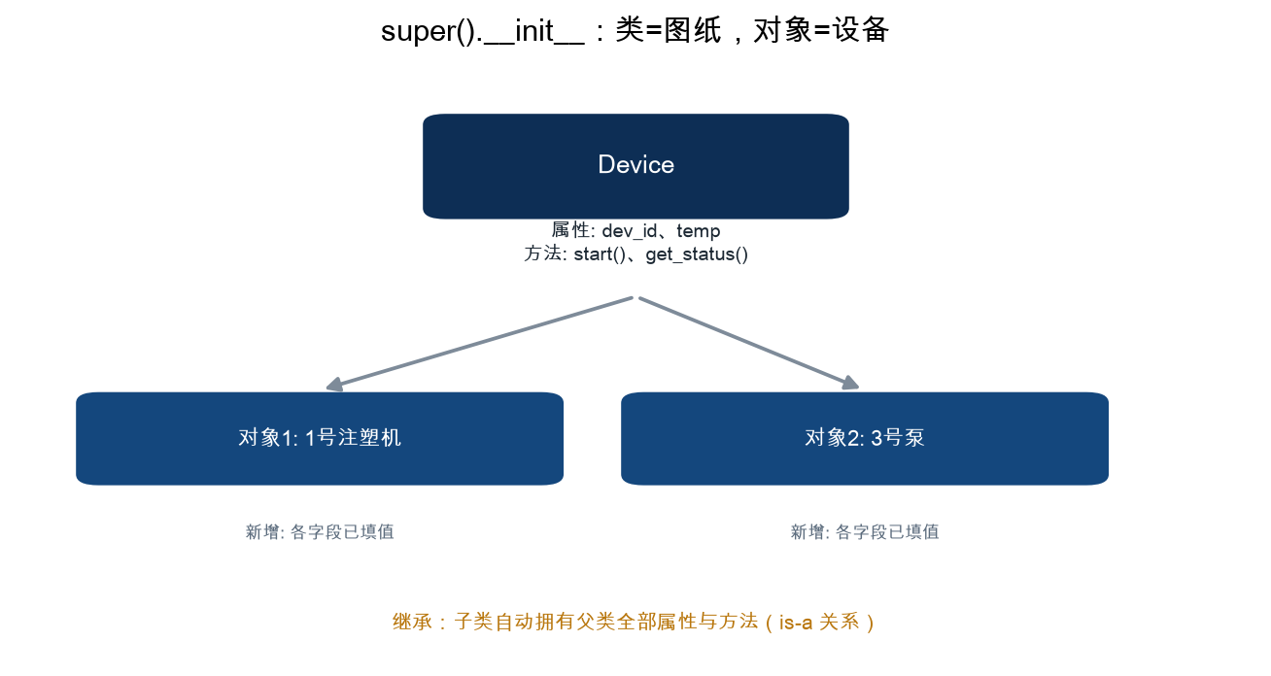
知识精讲 · 图解
VISUAL · B02
super().__init__：一张图看懂
图优先：先看图再回头读代码
四个观察点
1
一张图纸可造多台设备（实例化）
2
属性=铭牌；方法=操作
3
追问：误区：漏super()→父类属性全空——继承第一大坑，自查看print
一句话：super()=先给父类办出厂手续，再办子类自己的
何时用：子类新增流量属性时不能丢父类的编号
Python编程基础 · V1 · W05-09
09 / 22

Slide 11
知识精讲 · 四要素
KNOWLEDGE B03
B03 方法覆盖
定义 → 场景 → 实例 → 误区：一次讲透
定义
使用场景
覆盖=子类顶替父类同名方法——接口不变行为升级
原理：方法覆盖=子类重写同名方法遮住父类版：同名同签名，子类实例调到的是子类版——'同一指令不同行为'的入口
Pump的start()比Device多一步抽水检查
怎么判断：各设备的stop()动作不同（泵要泄压、机械手要回原点）——父类给通用版，子类按需覆盖
应用实例
扩展与误区
def start(self): super().start(); self.抽水检查()
逐行看：def stop(self): 父类通用停机；class Robot里再def stop(self): 回原点再断电——robot.stop()走覆盖版，pump.stop()走父类版
误区：覆盖不是删除父类——super().start()随时可借父类实现
进阶：覆盖里想'先干父类的事再加工'用super().stop()；别改方法签名否则是重载混淆——同名同参才是覆盖
Python编程基础 · V1 · W05-09
10 / 22

Slide 12
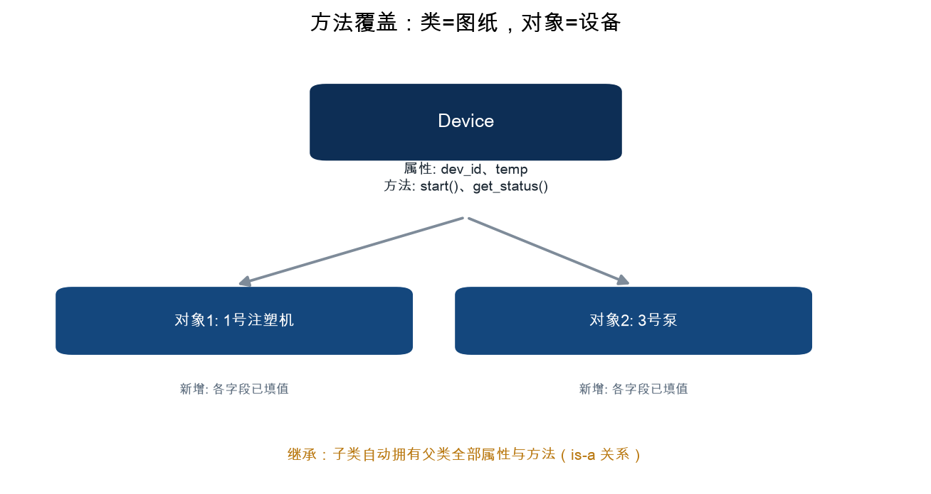
知识精讲 · 图解
VISUAL · B03
方法覆盖：一张图看懂
图优先：先看图再回头读代码
四个观察点
1
一张图纸可造多台设备（实例化）
2
属性=铭牌；方法=操作
3
追问：误区：覆盖不是删除父类——super().start()随时可借父类实现
一句话：覆盖=子类顶替父类同名方法——接口不变行为升级
何时用：Pump的start()比Device多一步抽水检查
Python编程基础 · V1 · W05-09
11 / 22

Slide 13
02
本章聚焦：继承与多态——重点： · 继承语法与方法覆盖；super()… · 难点：
技能实操 · 代码跑起来
01
继承+覆盖
class PLC(Device):
02
技能 · 构建基类+两子类继承体系
构建基类+两子类继承体系——应用：见工单starter与教师参考实现
03
技能 · 覆盖start并调用s…
覆盖start并调用super协作——应用：见工单starter与…
04
技能 · 循环统一调用演示多态
循环统一调用演示多态——应用：见工单starter与教师参考实现
05
技能 · 绘制继承体系类图
绘制继承体系类图——应用：见工单starter与教师参考实现
本章产出：四要素详解页×5 · 图解页×3 · 可跟打代码页×2 · 工单与分层工单各1份
Python编程基础 · V1 · W05-09

Slide 14
技能实操 · 可执行代码
CODE LAB
继承+覆盖
已实跑验证 · 退出码 0
示例 · 可跟打
terminal — 真实运行输出
class PLC(Device):
def __init__(self, dev_id, name, scan_ms=10):
super().__init__(dev_id, name) # 父类先初始化!
self.scan_ms = scan_ms
def start(self): # 覆盖
super().start()
print(f" 扫描周期:{self.scan_ms}ms")
（无输出）
Python编程基础 · V1 · W05-09
13 / 22

Slide 15
避坑指南
DEBUG · 常见报错
报错翻译：程序'说'了什么
报错是程序在说话——先读最后一行，再往上找
报错/现象
为什么会这样
怎么修
父类属性丢失
忘调super().__init__
补上super调用
多态失效
方法名大小写不一致
与父类完全同名
为继承而继承
车间不是设备
is-a不成立就不继承
① 读最后一行 报错类型+行号都在这
② 定位变量 NameError=没定义/拼错
③ 最小复现 注释一半再跑，二分找错
Python编程基础 · V1 · W05-09
14 / 22

Slide 16
03
本章聚焦：继承与多态——重点： · 继承语法与方法覆盖；super()… · 难点：
工单实战 · 按单交付
01
交付清单
按工单步骤逐项打勾
02
及格/优秀线
D/C保底 · B/A冲刺
03
A/B/C/D分层
按当前水平选起点
本章产出：四要素详解页×3 · 图解页×3 · 可跟打代码页×2 · 工单与分层工单各1份
Python编程基础 · V1 · W05-09

Slide 17
工单实战
WORK ORDER
工单 0.4 · 工业设备继承体系
按单交付：及格线保底，优秀线冲刺
交付清单
及格线 · D/C层
1
Device基类+PLC/VFD子类(super().__init__)
1基类+2子类+覆盖
2
子类新增scan_ms/set_freq并覆盖start
检查方式：运行+截图
3
docstring每个类+方法一行
优秀线 · B/A层
≥3子类；super协作；docstring齐
验收清单（教师按此打分）
检查方式：运行+规范+答辩追问
程序运行无报错，输出与示例一致
截图含完整运行结果与文件名
提交物
代码文件+运行截图+工单决策记录（上传学习平台）
变量命名规范率达标（snake_case）
Python编程基础 · V1 · W05-09
16 / 22

Slide 18
分层任务
A/B/C/D LAYERS
同一工单，四条爬梯
按当前水平选起点，D层保底人人可交付，A层给足挑战
A 层 · 挑战层
B 层 · 进阶层
C 层 · 基础层
D 层 · 保底层
三子类+类图
两子类覆盖
单子类继承
继承体验
达标：多态清晰+is-a判断
达标：docstring齐全
达标：继承与super正确
达标：能复述is-a
· 加Sensor子类calibrate
· PLC子类+scan_ms
· PLC继承Device
· 运行多态示例
· 总控台统一启停
· 覆盖start带扫描周期
· super().__init__
· 换一种设备再跑
· 类图绘制
· 循环调用看多态
· 新增一个属性
· 口述谁继承谁
卡壳>10分钟→降B层，先拿过程分
完成C层后冲刺：先跑通再优化
照示例改参数，跑通即得分
逐行跟打示例，跑通就是胜利
Python编程基础 · V1 · W05-09
17 / 22

Slide 19
方案决策
DECISION MATRIX
课堂教法：四步法（第1-6周）
工程不是选最好的，是选当前约束下最划算的
步骤
时长/课时
要点
讲
10min
原理+工业背景
演
10min
实时代码演示
模仿
10min
跟做保底
练习
10min
独立+小步成功
决策纪律：第7周起切换为完整六步法（资讯·计划课前线上）
Python编程基础 · V1 · W05-09
18 / 22

Slide 20
课堂检查
CHECK · 当堂验收
做完不算完，验过才算数
教师抽查 + 同桌互查 + 运行截图三选二
检查点 1
当堂评分构成
子类如何调用父类__init__？多态怎么理解？
运行通过 40%
提示：答案都在本节'四要素详解'页——翻回去指给同桌看
规范与注释 20%
决策记录 20%
互查反馈 20%
未过怎么办：当堂改→教师复核→记录到错题本
及格线：1基类+2子类+覆盖
优秀线：≥3子类；super协作；docstring齐
Python编程基础 · V1 · W05-09
19 / 22

Slide 21

本课小结
SUMMARY
一张图带走本课
讲给自己听一遍，才算真的学会
三句话总结
1
继承is-a：继承=领家族遗产：泵是设备的一种，白得父类全部…
2
super().__init__：super()=先给父类办出厂手续，再办子类自…
3
方法覆盖：覆盖=子类顶替父类同名方法——接口不变行为升级
下一步行动
①工单0.4收尾跑绿并上传 ②错题本记1条 ③预习微课+导学单
Python编程基础 · V1 · W05-09
20 / 22

Slide 22
课后与预告
NEXT & HOMEWORK
下课之后，上课之前
作业当堂布置当堂记：写进工单本，别靠脑子
今日作业
下次课
1
1. 完成工单项目0.4《工业设备继承体系》：及格标准1基类+2子类+继承覆盖；优秀标准≥3子类、多态演示清晰、含docstring、规范率≥90%；
一套接口，多种设备
2
2. 绘制本周设备继承体系类图；
3
3. 预习异常处理机制。
为什么接下来学它
凌晨的断电让采集程序崩在中途，丢了半小时数据。王主任发火：'程序不能一摔就死。'——工单0.5：异常处理+日志，让程序'摔了能爬起来还留下案发记录'（本周中期诊断）。
提交物：学号_姓名_W05.py + 运行截图（含文件名）+ 工单决策记录
预习动作：微课视频 + 导学单先行；带着一个问题上考场。
工具链：PyCharm CE（主编辑器） · Jupyter（实训） · Git/GitHub（每周提交） · conda环境
报错了？先查《报错翻译对照表》，再看微课'排错三步法'。
Python编程基础 · V1 · W05-09
21 / 22

Slide 23
感谢垂听 · 动手出真知
把今天的工单跑绿，就是给下周的自己铺路。
课后三件事
1. 工单0.4跑绿并上传学习平台
2. 错题本记1条今天踩的坑
3. 预习微课+导学单
下次课 → 一套接口，多种设备
Python编程基础 · V1 · W05-09

Slide 24
本任务六步法导航
六步法：资讯 → 计划 → 决策 → 实施 → 检查 → 评估
本讲对应工单：《程序设计基础》分层任务工单
课堂产出：工单第六节实施记录须当堂填写，含操作前安全打勾与学生本人签字。
课后交付：班组长／操作员／教师三方联签后交回，缺签视为未交付。

Slide 25
本讲与岗位任务单的衔接
本讲在工作过程系统化课程中承担的任务环节：任务实施
考核对齐：过程性成绩取自本讲工单第六节各模块得分合计（满分 100）。
达标线：综合成绩≥60 分，且无安全红线一票否决记录
无效工单判定：未打安全勾、无本人签字、无三方联签。

